Slide 1
MATLAB符号运算

Slide 2
5 MATLAB的符号计算
    所谓符号计算是指在运算时, 无须事先对变量赋值, 而将所得到结果以标准的符号形式来表示。
    MathWorks公司以Maple的内核作为符号计算引擎（Engine），依赖Maple已有的函数库，开发了实现符号计算的两个工具箱：基本符号工具箱和扩展符号工具箱。

Slide 3
5 MATLAB的符号计算
    5.1 符号计算基础
    5.2 微积分
    5.3 简化方程表达式
    5.4 解方程
    5.5 求微分方程的解析解

Slide 4
5.1 符号计算基础
5.1.1 定义符号变量
    参与符号运算的对象可以是符号变量、符号表达式或符号矩阵。符号变量要先定义，后引用。可以用sym函数、syms函数将运算量定义为符号型数据。引用符号运算函数时，用户可以指定函数执行过程中的变量参数；若用户没有指定变量参数，则使用findsym函数默认的变量作为函数的变量参数。

Slide 5
5.1 符号计算基础
5.1.1 定义符号变量
  1. sym函数
    sym函数的主要功能是创建符号变量，以便进行符号运算，也可以用于创建符号表达式或符号矩阵。用sym函数创建符号变量的一般格式为：
      x = sym('x')
    其目的是将’x’创建为符号变量，以x作为输出变量名。每次调用该函数,可以定义一个符号变量。

Slide 6
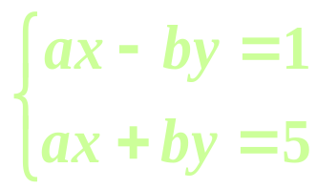
5.1 符号计算基础
5.1.1 定义符号变量
  1. sym函数
      【例1】作符号求解：
      a, b, x, y均为符号运算量。在符号运算前，应先将a, b, x, y定义为符号运算量
        a = sym('a'); %定义‘a’为符号运算量，输出变量名为a
        b = sym('b');
        x = sym('x'); y = sym('y');
        [x, y] = solve(a*x-b*y-1, a*x+b*y-5, x, y) %以a, b为符号常数，x, y为符号变量

Slide 7
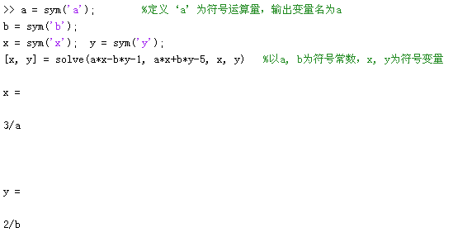
5.1 符号计算基础
5.1.1 定义符号变量
  1. sym函数
      【例1】作符号求解：
      a, b, x, y均为符号运算量。在符号运算前，应先将a, b, x, y定义为符号运算量
    即可得到方程组的解：
    x =3/a
    y =2/b

Slide 8
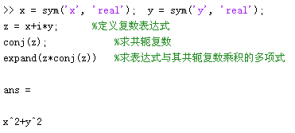
5.1 符号计算基础
5.1.1 定义符号变量
  1. sym函数
      【例2】已知一复数表达式 z = x + i*y, 试求其共轭复数, 并求该表达式与其共轭复数乘积的多项式。
      为了使乘积表达式x^2+y^2非负，这里，把变量x和y定义为实数。
        x = sym('x', 'real'); y = sym('y', 'real');
        z = x+i*y; %定义复数表达式
        conj(z); %求共轭复数
        expand(z*conj(z)) %求表达式与其共轭复数乘积的多项式

Slide 9
5.1 符号计算基础
5.1.1 定义符号变量
  1. sym函数
      【例2】已知一复数表达式 z = x + i*y, 试求其共轭复数, 并求该表达式与其共轭复数乘积的多项式。
      为了使乘积表达式x^2+y^2非负，这里，把变量x和y定义为实数。
    若要去掉’x’的属性,可以使用下面语句
        x = sym('x', 'unreal')
    将’x’创建为纯格式的符号变量。

Slide 10
5.1 符号计算基础
5.1.1 定义符号变量
  2. syms函数
    syms函数的功能与sym函数类似。syms函数可以在一个语句中同时定义多个符号变量，其一般格式为：
      syms arg1 arg2 … argN
    用于将arg1, arg2, …, argN等符号创建为符号型数据。

Slide 11
5.1 符号计算基础
5.1.2 默认符号变量
    在数学表达式中, 一般习惯于使用排在字母表中前面的字母作为变量的系数, 而用排在后面的字母表示变量。例如
    f = ax² + bx + c
    表达式中的a, b, c通常被认为是常数，用作变量的系数；而将x看作自变量。
    例如，数学表达式
    f = x^{n}, g = sin(at + b)
    根据数学式中表示自变量的习惯，默认a, b, c为符号常数，x为符号变量。

Slide 12
5.1 符号计算基础
5.1.2 默认符号变量
    例如，数学表达式
    f = x^{n}, g = sin(at + b)
    根据数学式中表示自变量的习惯，默认a, b, c为符号常数，x为符号变量。
    若在MATLAB中表示上述表达式，首先用syms 函数定义a，b，n，t，x为符号对象。

Slide 13
5.1 符号计算基础
5.1.2 默认符号变量
    在进行导数运算时，由于没有指定符号变量，则系统采用数学习惯来确定表达式中的自变量，默认a, b, c为符号常数，x，t为符号变量。
    即：
    对函数f求导为：df/dx
    对函数g求导为：dg/dt
    为了了解函数引用过程中使用的符号变量个数及变量名，可以用findsym函数查询默认的变量。

Slide 14
5.1 符号计算基础
5.1.2 默认符号变量
    为了了解函数引用过程中使用的符号变量个数及变量名，可以用findsym函数查询默认的变量。
    该函数的引用格式为：
      findsym（f, n）
    说明：f为用户定义的符号函数，
    n为正整数，表示查询变量的个数。
    n = i, 表示查询i个系统默认变量。n值省略时表示查询符号函数中全部系统默认变量。

Slide 15
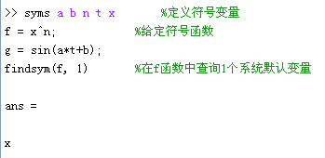
5.1 符号计算基础
5.1.2 默认符号变量
      【例3】查询符号函数
      f = x^{n}
      g = sin(at + b)
      中的系统默认变量。
        syms a b n t x %定义符号变量
        f = x^n; %给定符号函数
        g = sin(a*t+b);
        findsym(f, 1) %在f函数中查询1个系统默认变量
    ans= x
    表示f函数中查询的1个系统默认变量为x。

Slide 16
5.1 符号计算基础
5.1.3 符号表达式
    符号表达式由符号变量、函数、算术运算符等组成。符号表达式的书写格式与数值表达式相同。例如,数学表达式
    其符号表达式为：(1+sqr(5*x))/2
    注意，在定义表达式前应先将表达式中的字符x定义为符号变量。

Slide 17
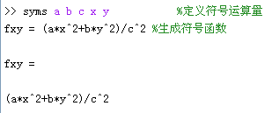
5.1 符号计算基础
5.1.4 生成符号函数
    将表达式中的自变量定义为符号变量后，赋值给符号函数名，即可生成符号函数。例如有一数学表达式：
    其用符号表达式生成符号函数fxy的过程为：
        syms a b c x y %定义符号运算量
        fxy = (a*x^2+b*y^2)/c^2 %生成符号函数
    生成符号函数fxy后，即可用于微积分等符号计算。

Slide 18
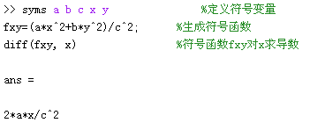
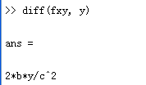
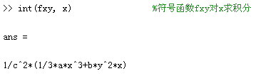
5.1 符号计算基础
5.1.4 生成符号函数
      【例4】定义一个符号函数 fxy=(ax²+by²)/c²，分别求该函数对x、y的导数和对x的积分。
        syms a b c x y %定义符号变量
        fxy=(a*x^2+b*y^2)/c^2; %生成符号函数
        diff(fxy, x) %符号函数fxy对x求导数
        diff(fxy, y) %符号函数fxy对y求导数
        int(fxy, x) %符号函数fxy对x求积分

Slide 19
5.2 微积分
5.2.1 求极限
    函数limit用于求符号函数f的极限。系统可以根据用户要求，计算变量从不同方向趋近于指定值的极限值。该函数的格式及功能：
      limit(f, x, a)
    求符号函数f(x)的极限值。即计算当变量x趋近于常数a时，f(x)函数的极限值。
      limit(f, a)
    则使用该格式时，符号函数f(x)的变量为函数findsym(f)确定的默认自变量，既变量x趋近于a。

Slide 20
5.2 微积分
5.2.1 求极限
    函数limit用于求符号函数f的极限。系统可以根据用户要求，计算变量从不同方向趋近于指定值的极限值。该函数的格式及功能：
      limit(f, x, a)
    求符号函数f(x)的极限值。即计算当变量x趋近于常数a时，f(x)函数的极限值。
      limit(f)
    没有指定变量的目标值时，系统默认变量趋近于0，即a=0的情况。

Slide 21
5.2 微积分
5.2.1 求极限
    函数limit用于求符号函数f的极限。系统可以根据用户要求，计算变量从不同方向趋近于指定值的极限值。该函数的格式及功能：
      limit(f, x, a)
    求符号函数f(x)的极限值。即计算当变量x趋近于常数a时，f(x)函数的极限值。
      limit(f, x, a, 'right')
    'right'表示变量x从右边趋近于a。

Slide 22
5.2 微积分
5.2.1 求极限
    函数limit用于求符号函数f的极限。系统可以根据用户要求，计算变量从不同方向趋近于指定值的极限值。该函数的格式及功能：
      limit(f, x, a)
    求符号函数f(x)的极限值。即计算当变量x趋近于常数a时，f(x)函数的极限值。
      limit(f, x, a, 'left')
    'left'表示变量x从左边趋近于a。

Slide 23
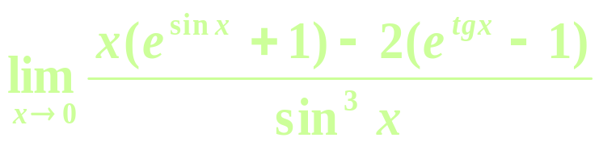
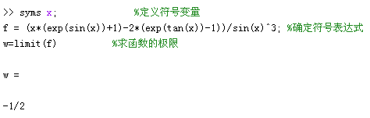
5.2 微积分
5.2.1 求极限
      【例5】求极限
        syms x; %定义符号变量
        f = (x*(exp(sin(x))+1)-2*(exp(tan(x))-1))/sin(x)^3; %确定符号表达式
        w=limit(f) %求函数的极限

Slide 24
5.2 微积分
5.2.2 微分函数
    diff函数用于对符号表达式s求微分。其格式为：
      diff(s, 'v', n)
    说明：
    应用diff(s)没有指定微分变量和微分阶数，则系统按findsym函数指示的默认变量对符号表达式s求一阶微分。
    应用diff(s, 'v'）或diff(s, sym('v'))格式，表示以v为自变量，对符号表达式s求一阶微分。
    应用diff(s, n)格式，表示对符号表达式s求n阶微分，n为正整数。

Slide 25
5.2 微积分
5.2.2 微分函数
    diff函数用于对符号表达式s求微分。其格式为：
      diff(s, 'v', n)
    说明：
    应用diff(s, 'v', n)格式，表示以v为自变量，对符号表达式s求n阶微分。

Slide 26
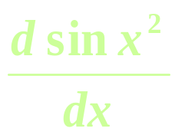
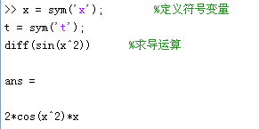
5.2 微积分
5.2.2 微分函数
      【例6】求导数：
        x = sym('x'); %定义符号变量
        t = sym('t');
        diff(sin(x^2)) %求导运算

Slide 27
5.2 微积分
5.2.3 积分函数
    积分函数int可以对被积函数或符号表达式s求积分。其引用格式为：
      Int(s, v, a, b)
    说明：
    应用int(s)格式，表示没有指定积分变量和积分阶数时，系统按findsym函数指示的默认变量对被积函数或符号表达式s求一阶积分。
    应用int(s, v)格式，表示以v为自变量，对被积函数或符号表达式s求一阶不定积分。

Slide 28
5.2 微积分
5.2.3 积分函数
    积分函数int可以对被积函数或符号表达式s求积分。其引用格式为：
      Int(s, v, a, b)
    说明：
    应用积分函数时，如果给定a、b两项，表示是进行定积分运算。a、b分别表示定积分的下限和上限。不指定积分的下限和上限表示求不定积分。

Slide 29
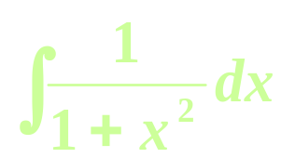
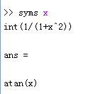
5.2 微积分
5.2.3 积分函数
      【例7】求下述积分。
        syms x
        int(1/(1+x^2))

Slide 30
5.2 微积分
5.2.4 级数(级数求和)
    级数求和运算是数学中常见的一种运算。例如：
    f(x)=a₀+a₁x+a₂x²+a₃x³+…+a_{n}x^{n}
    函数symsum可以用于此类对符号函数f的求和运算。该函数的引用时，应确定级数的通项式s，变量的变化范围a和b。该函数的引用格式为：
      symsum(s, a, b)

Slide 31
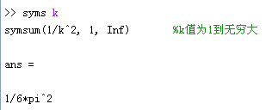
5.2 微积分
5.2.4 级数(级数求和)
      【例8】求级数的和:键入：1/12+1/22+1/32+1/42+ …
        syms k
        symsum(1/k^2, 1, Inf) %k值为1到无穷大
    其结果为：1/12+1/22+1/32+1/42+ ……=π²/6

Slide 32
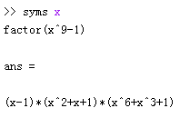
5.3 简化方程表达式
5.3.1 因式分解
    factor函数的功能为：把多项式S分解为多个因式，各多项式的系数均为有理数。格式为：
      factor(s)
      【例9】将表达式(x^9-1)分解为多个因式。
        syms x
        factor(x^9-1)

Slide 33
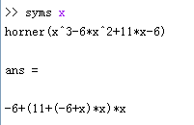
5.3 简化方程表达式
5.3.2 嵌套
    将符号多项式s用嵌套形式表示，即用多层括号的形式表示。Horner函数可以实现此功能。该函数的格式为：
      horner(s)
      【例10】将表达式x^3-6*x^2+11*x-6用嵌套形式表示。
        syms x
        horner(x^3-6*x^2+11*x-6)

Slide 34
5.4 解方程
    解方程函数的格式为：
      solve(expr1,expr2,...,exprN,var1,var2,...varN)
    或
      solve(expr1,expr2,...,exprN)
    其功能为：求解代数方程组expr1,expr2,...,exprN的根，未知数为var1,var2,...varN。
    说明：
    若不指明符号表达式expr1,expr2,..., exprN的值，系统默认为0。例如给出一个表达式x^2-3*x-8,则系统将按x^2-3*x-8=0进行运算；

Slide 35
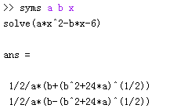
5.4 解方程
      【例11】解代数方程：ax² – bx – 6 = 0
        syms a b x
        solve(a*x^2-b*x-6)
    即该方程有两个根: x1=1/2/a*(b+(b^2+24*a)^(1/2))；
    x2=1/2/a*(b-(b^2+24*a)^(1/2))

Slide 36
5.5 求微分方程的解析解
    求微分方程（组）的解析解命令:
      dsolve('方程1', '方程2',…'方程n', '初始条件', '自变量')
    记号: 在表达微分方程时，用字母D表示求微分，D2、D3等表示求高阶微分.
    任何D后所跟的字母为因变量，自变量可以指定或由系统规则选定为确省.
    例如，微分方程 应表达为：D2y=0.

Slide 37
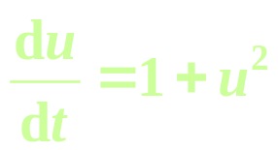


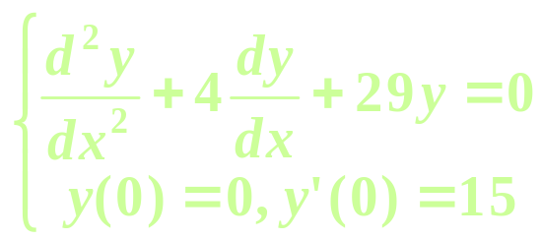
5.5 求微分方程的解析解
    求微分方程（组）的解析解命令:
      dsolve('方程1', '方程2',…'方程n', '初始条件', '自变量')
      例1 求 的通解
    解 输入命令：
        dsolve('Du=1+u^2','t')
    结果：u = tg(t + c)
      例2 求微分方程的特解：
    解 输入命令:
        y=dsolve('D2y+4*Dy+29*y=0','y(0)=0,Dy(0)=15','x')
    结果: y =3e^{-2x}sin(5x)

Slide 38
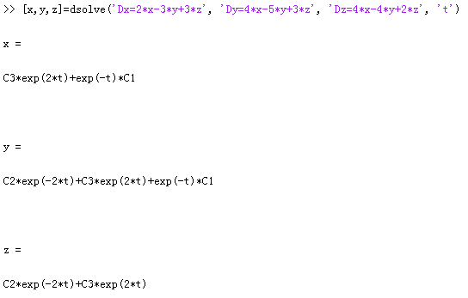
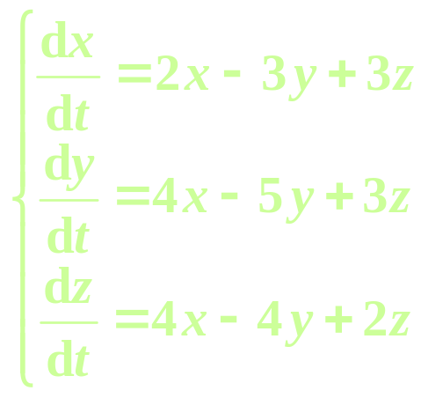
5.5 求微分方程的解析解
    求微分方程（组）的解析解命令:
      例3 求微分方程组的通解
    解 输入命令 ：
        [x,y,z]=
        dsolve('Dx=2*x-3*y+3*z', 'Dy=4*x-5*y+3*z', 'Dz=4*x-4*y+2*z', 't')
    结果：x = c₃e^{2t}+c₁e^{-t}
    y = c₂e^{-2t}+c₃e^{2t}+c₁e^{-t}
    z = c₂e^{-2t}+c₃e^{2t}

